Slide 1

KẾ HOẠCH BÀI DẠY
MÔN: MĨ THUẬT
LỚP: 4
Giáo viên :Nguyễn Thị Yến---Trường Tiểu học Tân Viên.

Slide 2
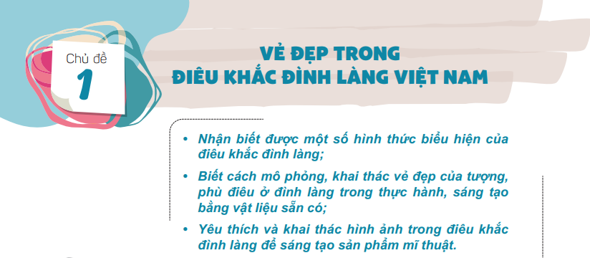

Slide 3
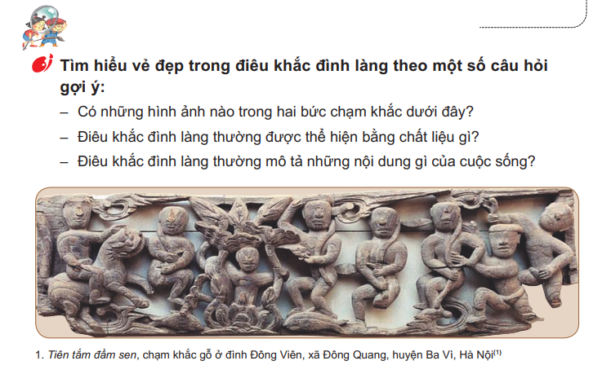

Slide 4
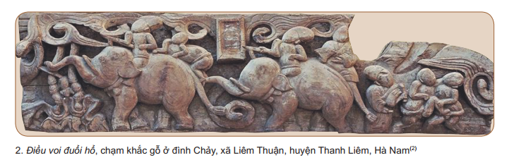
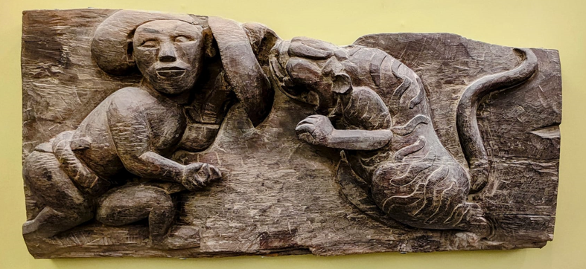
3. Đánh nhau với hổ, chạm khắc gỗ ở đình Chảy, xã Liêm Thuận, huyện Thanh Liêm, tỉnh Hà Nam

Slide 5
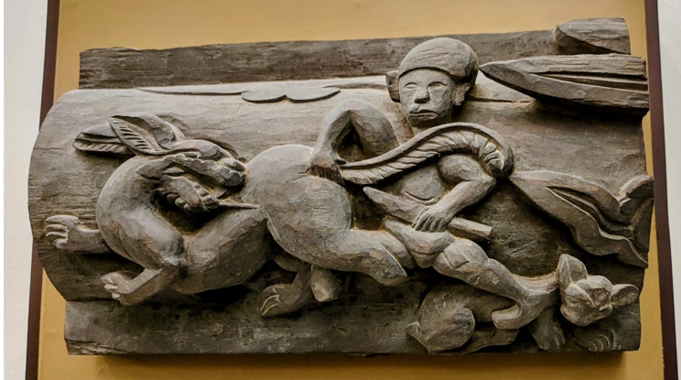
5. Người cầm dao nắm đuôi nghê, chạm khắc gỗ ở đền vua Đinh, xã Trường Yên huyện Hoa Lư tỉnh Ninh Bình

Slide 6
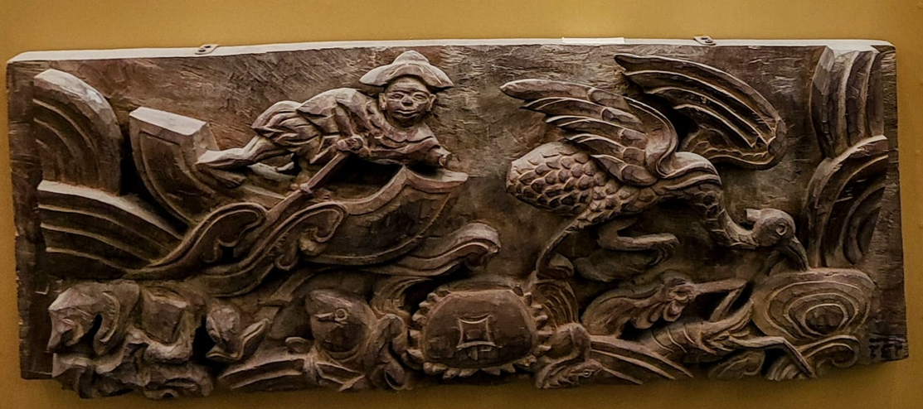
6. Ngư ông chèo thuyền bắt cá, chạm khắc gỗ ở chùa Nội, tỉnh Bắc Giang

Slide 7
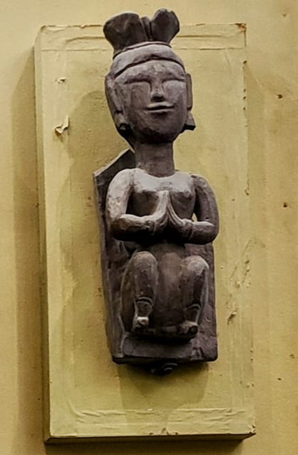
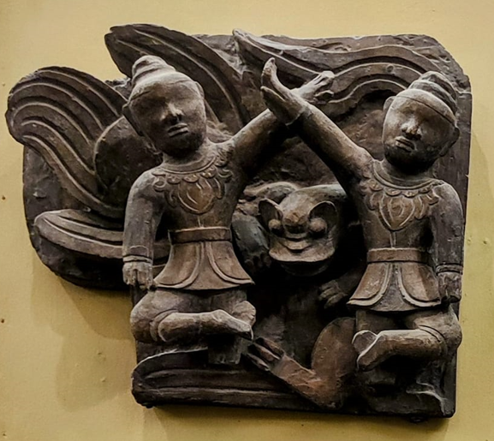
7. Thiếu nữ, chạm khắc gỗ ở đình Hương Lộc, tỉnh Nam Định
8. Hai người đá cầu, chạm khắc gỗ ở đình Thổ Tang, tỉnh Vĩnh Phúc

Slide 8
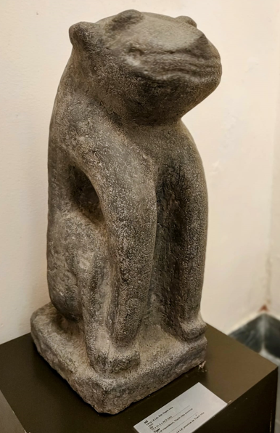
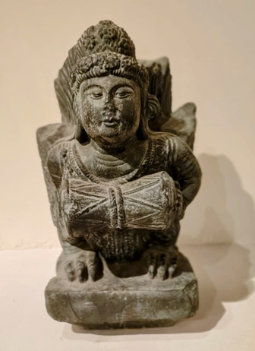
9. Hổ, tượng đá ở lăng Lê Lợi, tỉnh Thanh Hóa
10. Người chim đánh trống, tượng đá ở chùa Phật Tích, tỉnh Bắc Ninh

Slide 9
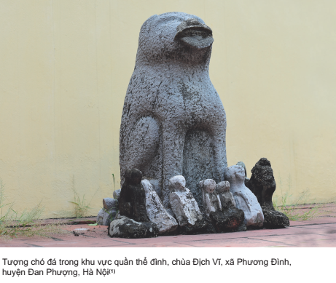

Slide 10
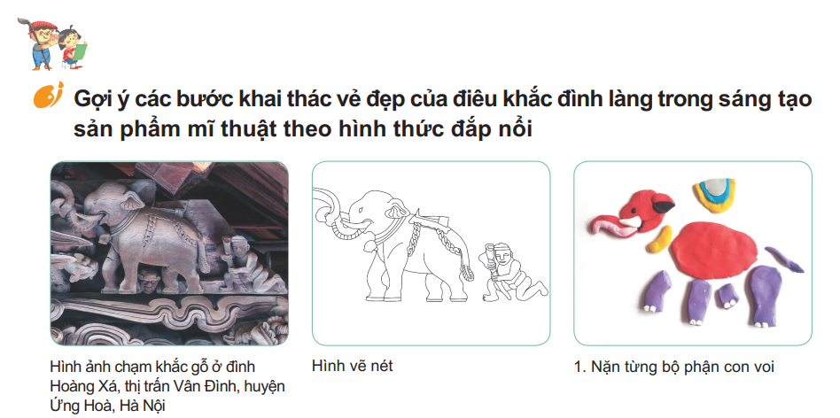

Slide 11
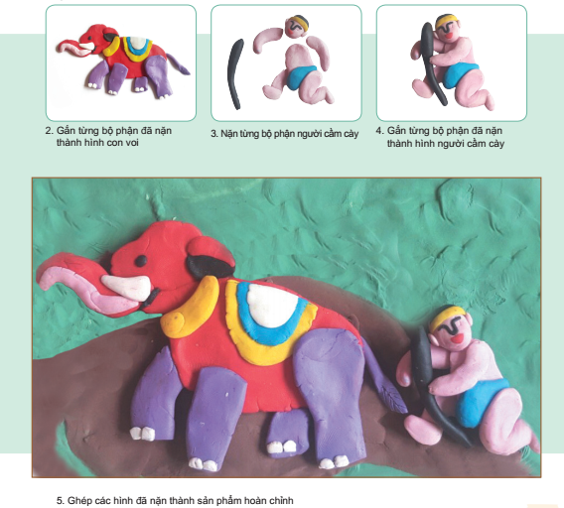

Slide 12
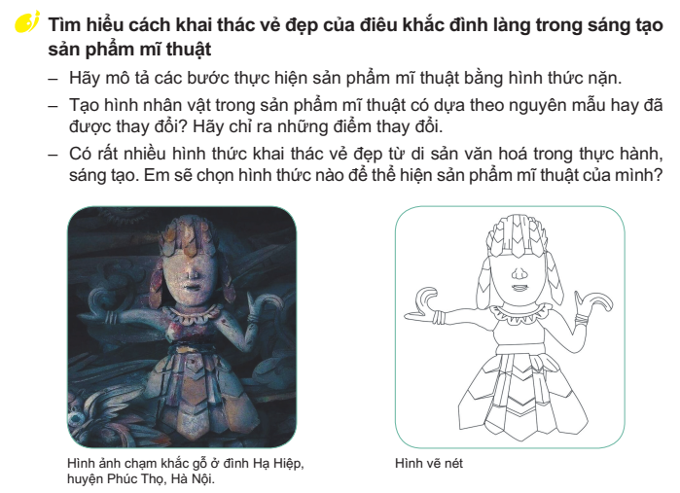

Slide 13
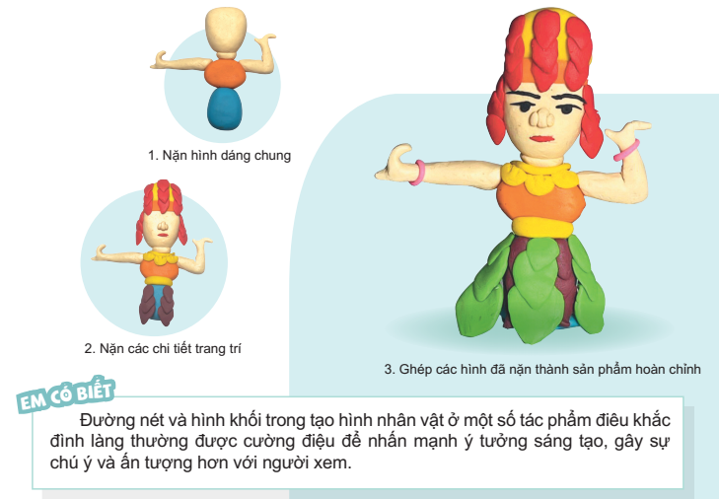

Slide 14
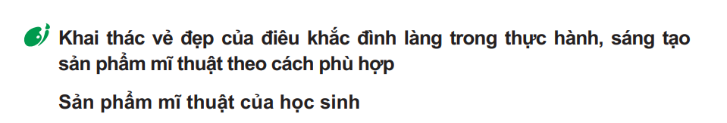
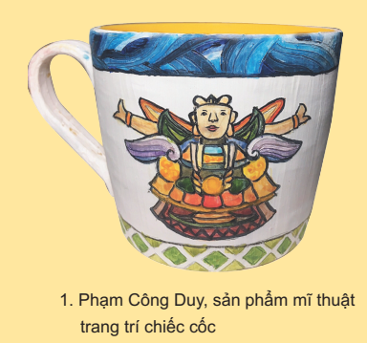
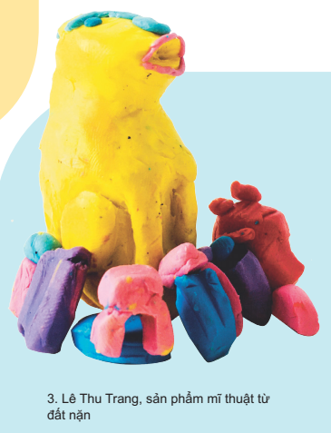
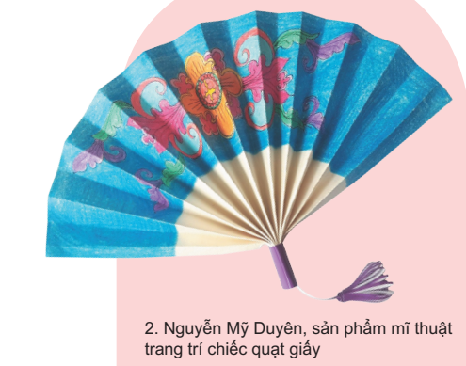

Slide 15
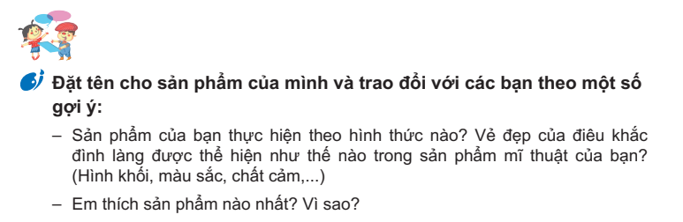
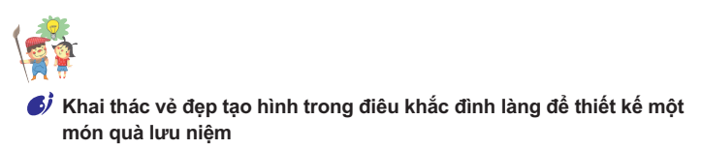

Slide 16
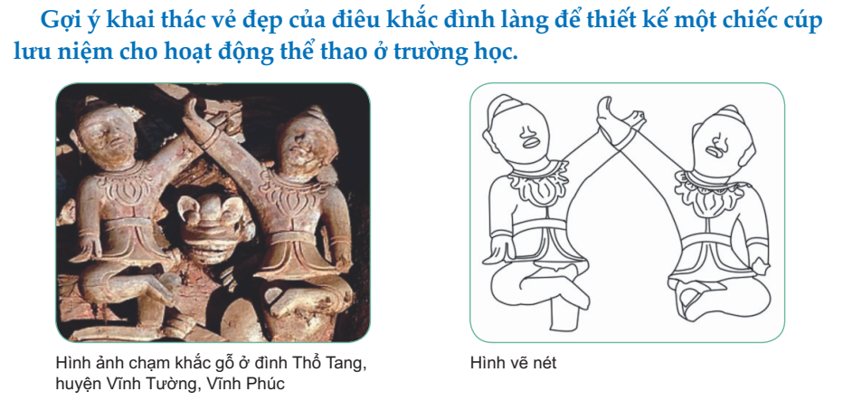
Sản phẩm mĩ thuật 3D

Slide 17
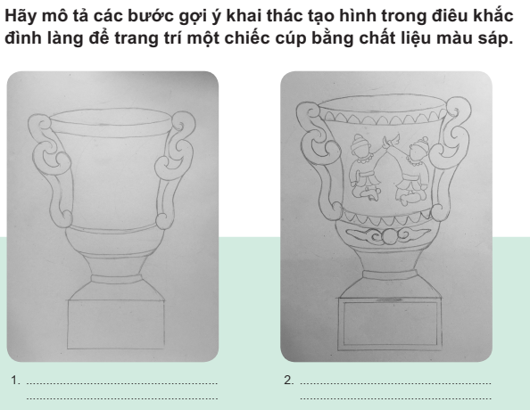
Sản phẩm mĩ thuật 2D

Slide 18
